Slide 1
计算机视觉 第07章 神经网络
软件学院: 刘春
Ref: EECS 498-007, Deep Learning for Computer Vision
Prof. Justin Johnson

Slide 2
本章内容
7.1.多层神经网络
7.2.激活函数
7.3.后向传播算法

Slide 3
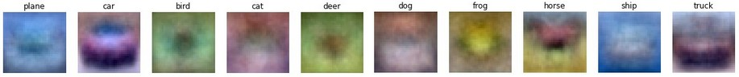
问题: 线性分类器无法工作
几何角度
可视化角度
y
每类一个模板: 不能识别一个类别的多种模式
x
Notes:
马可能向前也可能向后

Slide 4
一种解决方案: 特征变换
原始空间
y
r = (x² + y²)^{1/2}
θ = tan⁻¹(y/x)
x
特征变换

Slide 5
一种解决方案: 特征变换
原始空间
特征空间
y
θ
r = (x² + y²)^{1/2}
θ = tan⁻¹(y/x)
x
特征变换
r

Slide 6
一种解决方案: 特征变换
原始空间
特征空间
y
θ
r = (x² + y²)^{1/2}
θ = tan⁻¹(y/x)
x
特征变换
r
特征空间中的线性分类器

Slide 7
一种解决方案: 特征变换
原始空间
特征空间
y
θ
r = (x² + y²)^{1/2}
θ = tan⁻¹(y/x)
x
特征变换
r
原始空间的非线性分类器!
特征空间中的线性分类器

Slide 8


图像特征: 彩色直方图
忽略纹理, 空域位置信息
+1
Frog image is in the public domain

Slide 9

图像特征: 方向梯度直方图( Histogram of Oriented Gradients，HoG)
计算各像素点边缘方向/强度
将图像分为 8x8 子区域
在每个区域计算边缘方向直方图，边缘强度作为权重
Lowe, “Object recognition from local scale-invariant features”, ICCV 1999
Dalal and Triggs, "Histograms of oriented gradients for human detection," CVPR 2005

Slide 10
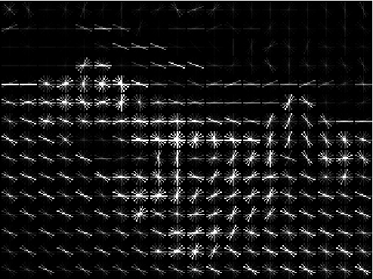
图像特征: 方向梯度直方图( Histogram of Oriented Gradients，HoG)
计算各像素点边缘方向/强度
将图像分为 8x8 子区域
在每个区域计算边缘方向直方图，边缘强度作为权重
举例: 320x240 图像分成40x30 块; 每块 8 方向; 特征向量维度 30*40*9 = 10,800
Lowe, “Object recognition from local scale-invariant features”, ICCV 1999
Dalal and Triggs, "Histograms of oriented gradients for human detection," CVPR 2005

Slide 11
图像特征: 方向梯度直方图( Histogram of Oriented Gradients，HoG)
弱边缘
强对角边缘
各个方向边缘
捕获了纹理和位置信息, 对小图像变化稳健
计算各像素点边缘方向/强度
将图像分为 8x8 子区域
在每个区域计算边缘方向直方图，边缘强度作为权重
举例: 320x240 图像分成40x30 块; 每块 8 方向; 特征向量维度 30*40*9 = 10,800
Lowe, “Object recognition from local scale-invariant features”, ICCV 1999
Dalal and Triggs, "Histograms of oriented gradients for human detection," CVPR 2005

Slide 12


图像特征: 词袋(数据驱动!)
Step 1: 建立码书
提取随机块
图像块聚类形成可视化块的码书
Fei-Fei and Perona, “A bayesian hierarchical model for learning natural scene categories”, CVPR 2005
Car image is CC0 1.0 public domain

Slide 13
图像特征: 词袋(数据驱动!)
Step 1: 建立码书
提取随机块
图像块聚类形成可视化块的码书
Step 2: 图像编码
Fei-Fei and Perona, “A bayesian hierarchical model for learning natural scene categories”, CVPR 2005

Slide 14
图像特征

Slide 15
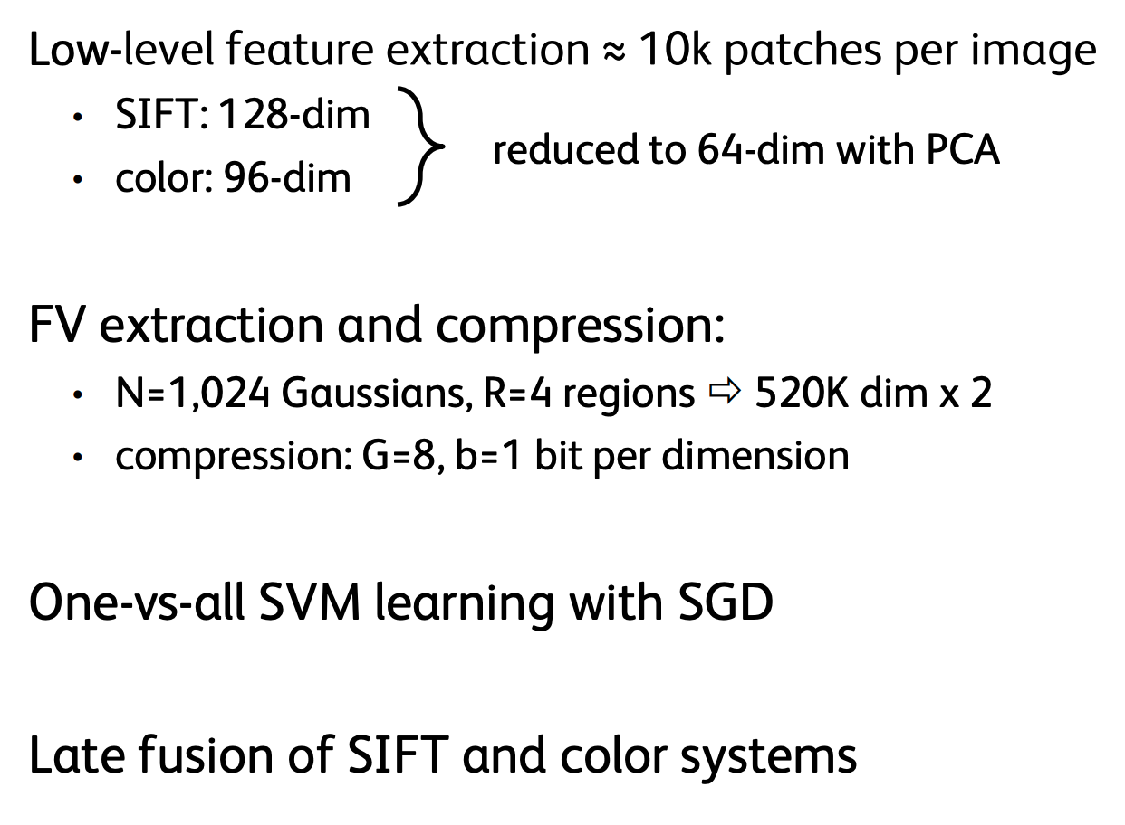
举例: 2011 ImageNet分类挑战赛获胜者
F. Perronnin, J. Sánchez, “Compressed Fisher vectors for LSVRC”, PASCAL VOC / ImageNet workshop, ICCV, 2011.

Slide 16
图像特征
f
特征提取
10 个数字给出各类别的响应分值
训练

Slide 17

图像特征 vs 神经网络
f
特征提取
10 个数字给出各类别的响应分值
训练
Krizhevsky, Sutskever, and Hinton, “Imagenet classification with deep convolutional neural networks”, NIPS 2012.
Figure copyright Krizhevsky, Sutskever, and Hinton, 2012. Reproduced with permission.
10 个数字给出各类别的响应分值
训练

Slide 18
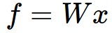
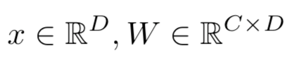
神经网络
(前面) 线性响应函数:

Slide 19
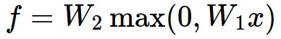
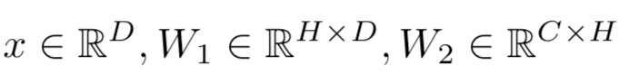
神经网络
(前面) 线性响应函数:
(现在) 2-层神经网络
(实际中每层有一个偏置)

Slide 20
神经网络
(前面) 线性响应函数:
(现在) 2-层神经网络
或 3-层神经网络
(实际中每层有一个偏置)

Slide 21
神经网络
(前面) 线性响应函数:
(现在) 2-层神经网络
x
输入:
3072
h
W₁
W₂
s
输出: 10
隐藏层:
100

Slide 22
神经网络
(前面) 线性响应函数:
(现在) 2-层神经网络
x
W₁元素 (i, j) 给出了x_{j}对h_{i}的影响
W₂元素 (i, j)给出了h_{j} 对s_{i}影响
输入:
3072
h
W₁
W₂
s
输出: 10
隐藏层:
100

Slide 23
神经网络
(前面) 线性响应函数:
(现在) 2-层神经网络
W₁元素 (i, j) 给出了x_{j}对h_{i}的影响
x
W₂元素 (i, j)给出了h_{j} 对s_{i}影响
输入:
3072
h
W₁
W₂
s
x的所有元素影响h的所有元素
输出: 10
h的所有元素影响s的所有元素
隐藏层:
100
全连接神经网络
也称为 “多层感知器” (MLP)

Slide 24
神经网络
(前面) 线性响应函数:
(现在) 2-层神经网络
线性分类器: 每类一个模板
x
输入:
3072
h
W₁
W₂
s
输出: 10
隐藏层:
100

Slide 25
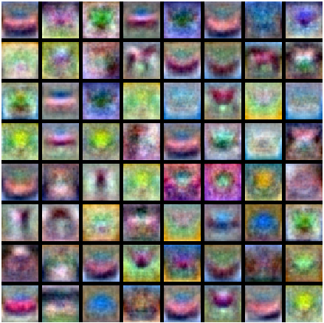
神经网络
神经网络: 第一层是模板;
第二层是第一层模板的组合
(前面) 线性响应函数:
(现在) 2-层神经网络
x
输入:
3072
h
W₁
W₂
s
输出: 10
隐藏层:
100

Slide 26
神经网络
能使用不同模板去建模图像的多种模式!
(前面) 线性响应函数:
(现在) 2-层神经网络
x
输入:
3072
h
W₁
W₂
s
输出: 10
隐藏层:
100

Slide 27
神经网络
“分布式表示”: 大部分模板无法解释!
(前面) 线性响应函数:
(现在) 2-层神经网络
x
输入:
3072
h
W₁
W₂
s
输出: 10
隐藏层:
100

Slide 28
深度神经网络
深度 = 层数
x
h₁
h₂
h₃
h₄
h₅
宽度:
每层
大小
W₁
W₂
W₃
W₄
W₅
W₆
s
输出: 10
输入:
3072

Slide 29
本章内容
7.1.多层神经网络
7.2.激活函数
7.3.后向传播算法

Slide 30
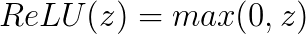
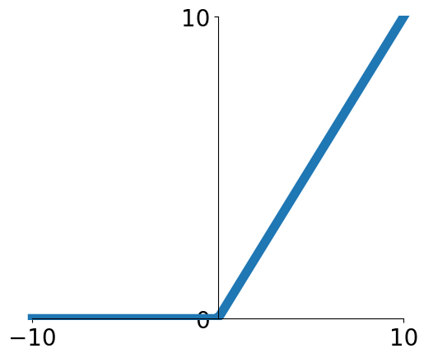
激活函数
2-层神经网络
函数 被称为 “修正线性单元(Rectified Linear Unit)”
被称为神经网络的激活函数

Slide 31
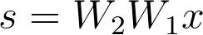
激活函数
2-层神经网络
函数 被称为 “修正线性单元(Rectified Linear Unit)”
被称为神经网络的激活函数
Q: 建立神经网络没有激活函数如何?

Slide 32
激活函数
2-层神经网络
函数 被称为 “修正线性单元(Rectified Linear Unit)”
被称为神经网络的激活函数
Q:建立神经网络没有激活函数如何?
A: 仍然是一个线性分类器!

Slide 33
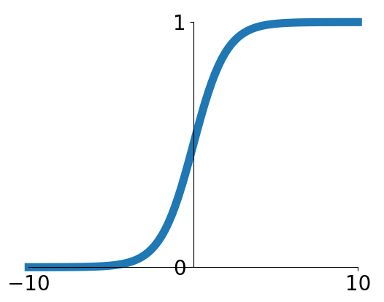
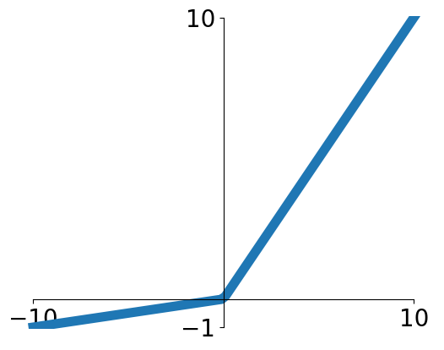
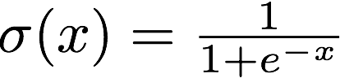
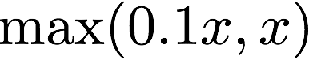
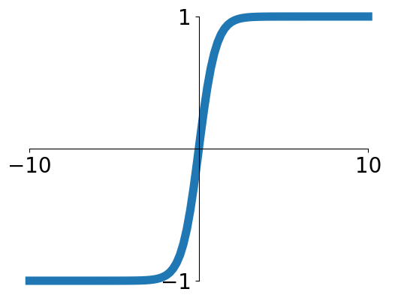
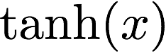
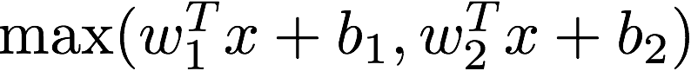
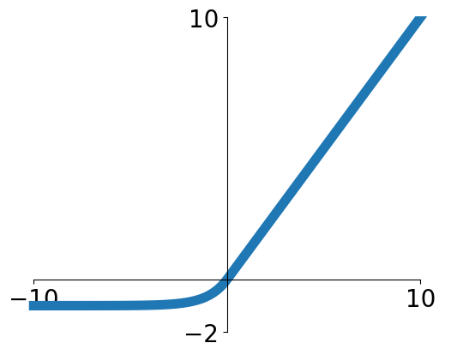
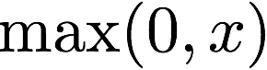
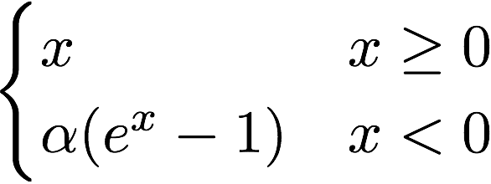
激活函数
Sigmoid
Leaky ReLU
tanh
Maxout
ReLU
ELU

Slide 34
激活函数
对大部分问题，ReLU 是很好的默认选择
Sigmoid
Leaky ReLU
tanh
Maxout
ReLU
ELU

Slide 35
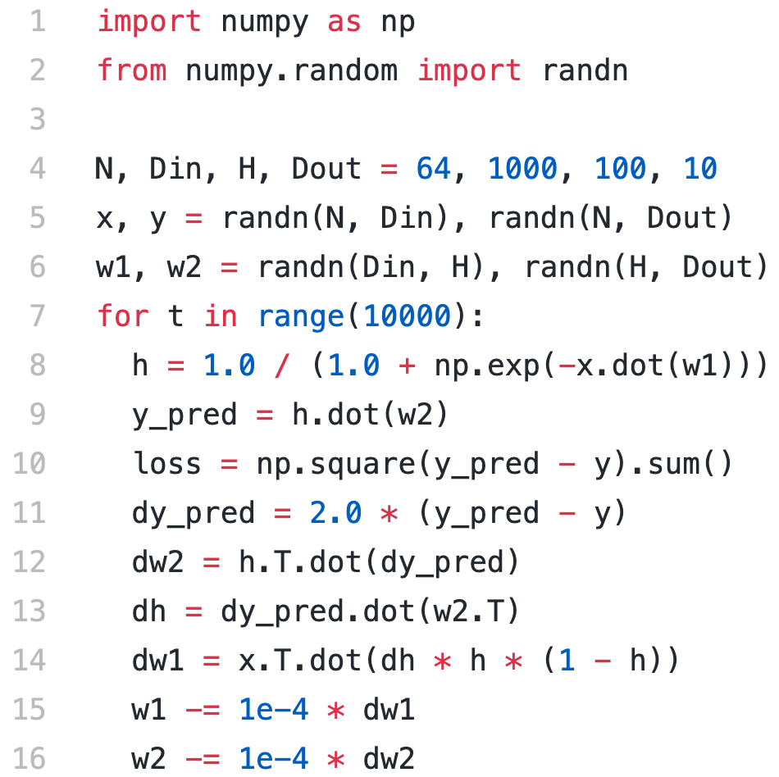

神经网络 <20 行!
初始权重和数据
计算损失 (sigmoid 激活, L2 损失)
计算梯度
随机梯度速降(SGD) 步骤

Slide 36
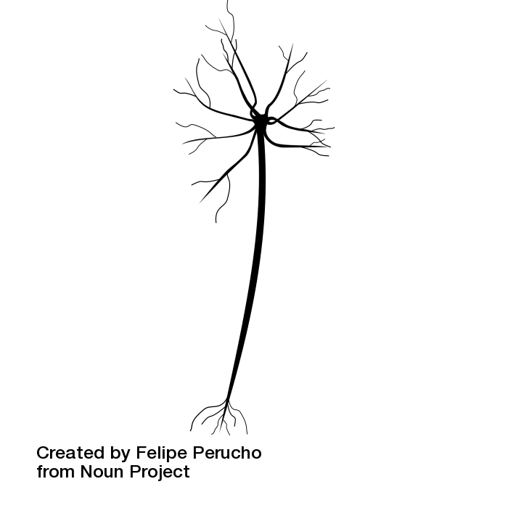
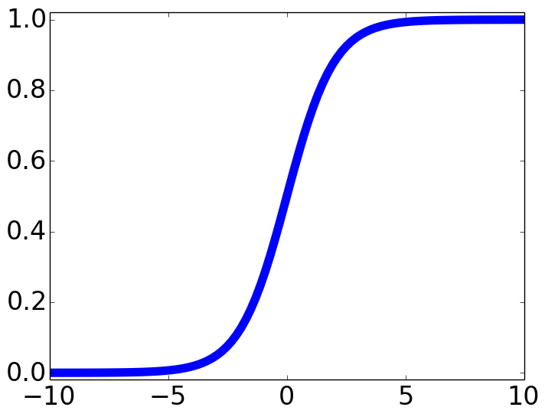
大脑由神经元构成
神经末梢
轴突
突触
输出脉冲信号
神经元
输入脉冲信号
激活率是输入的非线性函数
树突

Slide 37


生物神经元
神经末梢
树突
人工神经元
轴突
神经元
Neuron image by Felipe Perucho
is licensed under CC-BY 3.0

Slide 38

层数和大小设置
3 隐藏单元
6 隐藏单元
20 隐藏单元
更多隐藏单元 =
更大容量（非线性程度）

Slide 39
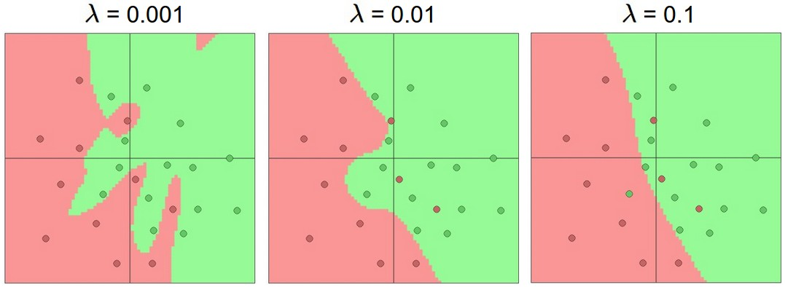
正则项
(Web demo with ConvNetJS: http://cs.stanford.edu/people/karpathy/convnetjs/demo/classify2d.html)

Slide 40
本章内容
7.1.多层神经网络
7.2.激活函数
7.3.后向传播算法

Slide 41
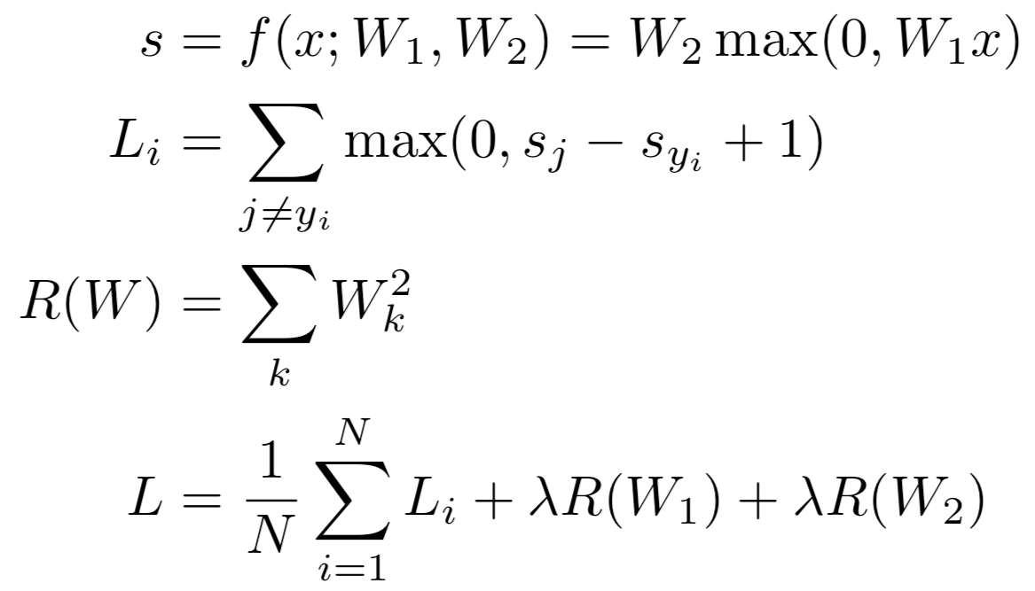
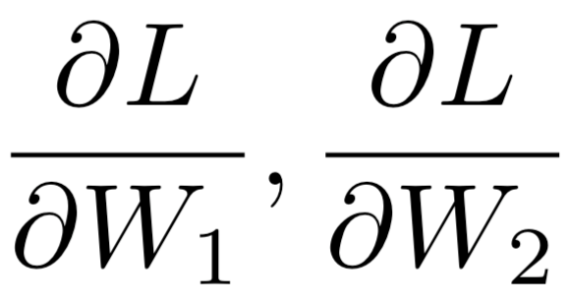
问题: 如何计算梯度?
非线性响应函数
SVM 损失
正则项
总共损失: 数据损失 + 正则项
如果我们能计算 那么我们能学习 W₁ 和 W₂

Slide 42
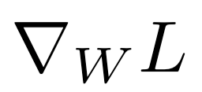
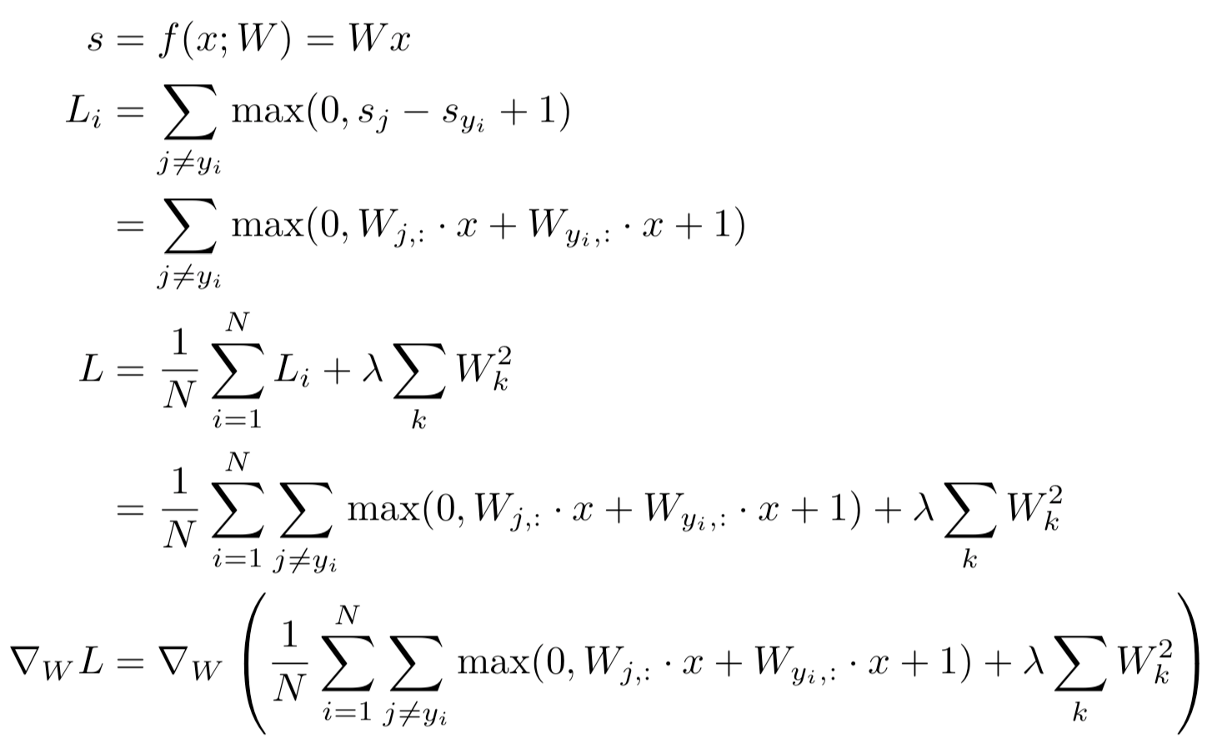
(不好)想法: 显示推导
问题: 非常枯燥: 很多矩阵微积分
问题: 如何改变损失函数? E.g. 使用 softmax 替代 SVM? 需要重新推导!
问题: 模型复杂时没法显示推导!

Slide 43
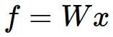

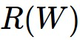
更好的方法: 计算图
x
*
s (scores)
hinge loss
+
L
W
R

Slide 44
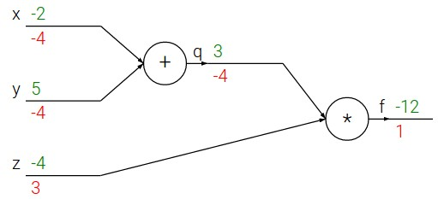
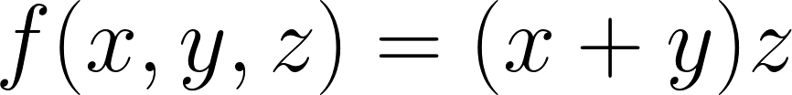
后向传播算法: 举例

Slide 45
后向传播算法: 举例
e.g. x = -2, y = 5, z = -4

Slide 46
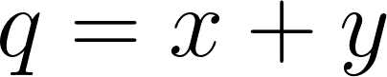
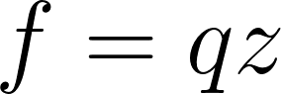
后向传播算法: 举例
e.g. x = -2, y = 5, z = -4
1. 前向传递: 计算输出

Slide 47
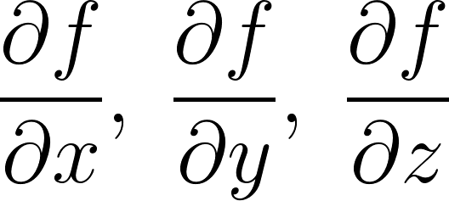
后向传播算法: 举例
e.g. x = -2, y = 5, z = -4
1. 前向传递: 计算输出
2. 后向传递: 计算导数
想计算:

Slide 48
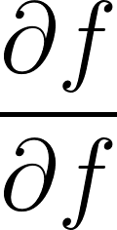
后向传播算法: 举例
e.g. x = -2, y = 5, z = -4
1. 前向传递: 计算输出
2. 后向传递: 计算导数
想计算:

Slide 49
后向传播算法: 举例
e.g. x = -2, y = 5, z = -4
1. 前向传递: 计算输出
2. 后向传递: 计算导数
想计算:

Slide 50
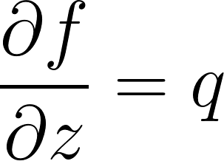
后向传播算法: 举例
e.g. x = -2, y = 5, z = -4
1. 前向传递: 计算输出
2. 后向传递: 计算导数
想计算:

Slide 51
后向传播算法: 举例
e.g. x = -2, y = 5, z = -4
1. 前向传递: 计算输出
2. 后向传递: 计算导数
想计算:

Slide 52
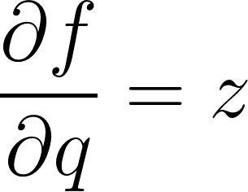
后向传播算法: 举例
e.g. x = -2, y = 5, z = -4
1. 前向传递: 计算输出
2. 后向传递: 计算导数
想计算:

Slide 53
后向传播算法: 举例
e.g. x = -2, y = 5, z = -4
1. 前向传递: 计算输出
2. 后向传递: 计算导数
想计算:

Slide 54
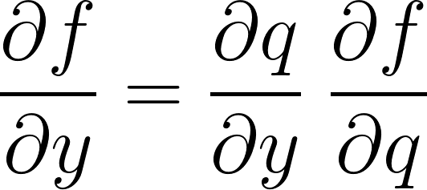
后向传播算法: 举例
e.g. x = -2, y = 5, z = -4
1. 前向传递: 计算输出
2. 后向传递: 计算导数
想计算:

Slide 55
后向传播算法: 举例
e.g. x = -2, y = 5, z = -4
1. 前向传递: 计算输出
链式法则
2. 后向传递: 计算导数
想计算:

Slide 56
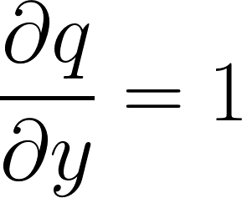
后向传播算法: 举例
e.g. x = -2, y = 5, z = -4
1. 前向传递: 计算输出
链式法则
2. 后向传递: 计算导数
想计算:
下游梯度
局部梯度
上游梯度

Slide 57
后向传播算法: 举例
e.g. x = -2, y = 5, z = -4
1. 前向传递: 计算输出
链式法则
2. 后向传递: 计算导数
想计算:
下游梯度
局部梯度
上游梯度

Slide 58
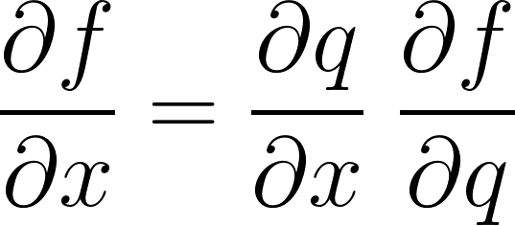
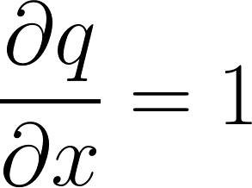
后向传播算法: 举例
e.g. x = -2, y = 5, z = -4
1. 前向传递: 计算输出
链式法则
2. 后向传递: 计算导数
想计算:
下游梯度
局部梯度
上游梯度

Slide 59
后向传播算法: 举例
e.g. x = -2, y = 5, z = -4
1. 前向传递: 计算输出
链式法则
2. 后向传递: 计算导数
想计算:
下游梯度
局部梯度
上游梯度

Slide 60
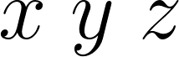
f

Slide 61
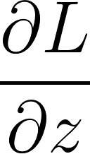
f
上游梯度

Slide 62
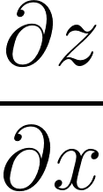
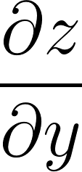
f
局部梯度
上游梯度

Slide 63
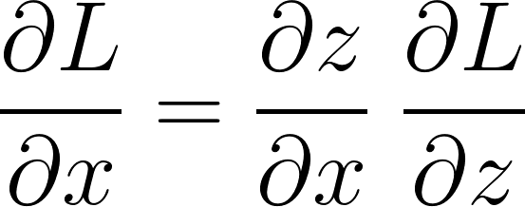
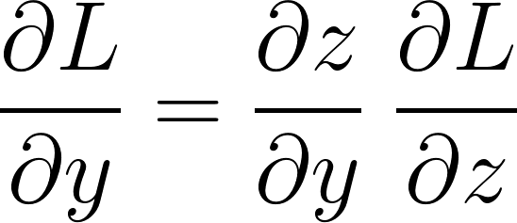
f
下游梯度
局部梯度
上游梯度

Slide 64
f
下游梯度
局部梯度
上游梯度

Slide 65
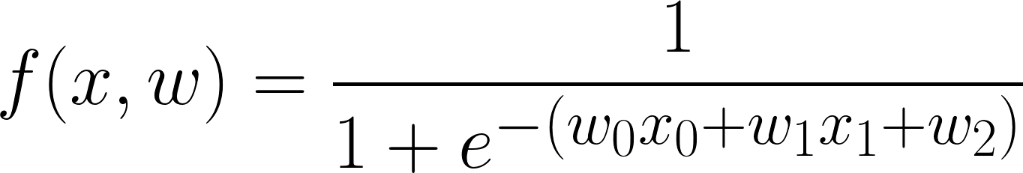

另一个示例

Slide 66
另一个示例
前向传递: 计算输出

Slide 67
另一个示例
后向传递: 计算梯度
Base Case

Slide 68

另一个示例
后向传递: 计算梯度
当前梯度
下游梯度
上游梯度

Slide 69

另一个示例
后向传递: 计算梯度
当前梯度
下游梯度
上游梯度

Slide 70

另一个示例
后向传递: 计算梯度
当前梯度
下游梯度
上游梯度

Slide 71

另一个示例
后向传递: 计算梯度
当前梯度
下游梯度
上游梯度

Slide 72

另一个示例
后向传递: 计算梯度
当前梯度
上游梯度
下游梯度

Slide 73
另一个示例
后向传递: 计算梯度
当前梯度
下游梯度
上游梯度

Slide 74

另一个示例
下游梯度
上游梯度
后向传递: 计算梯度
当前梯度

Slide 75
另一个示例
下游梯度
上游梯度
后向传递: 计算梯度
当前梯度

Slide 76


另一个示例
后向传递: 计算梯度
计算图不唯一: 可以使用简单梯度的基本单元
Sigmoid

Slide 77
另一个示例
后向传递: 计算梯度
计算图不唯一: 可以使用简单梯度的基本单元
Sigmoid
Sigmoid local gradient:

Slide 78
另一个示例
后向传递: 计算梯度
计算图不唯一: 可以使用简单梯度的基本单元
Sigmoid
[下游] = [当前] * [上游]
= (1 – 0.73) * 0.73 * 1.0 = 0.2
Sigmoid local gradient:

Slide 79
其他激活函数的梯度?
Sigmoid
Leaky ReLU
tanh
Maxout
ReLU
ELU

Slide 80

其他激活函数的梯度?
https://towardsdatascience.com/activation-functions-neural-networks-1cbd9f8d91d6
Sigmoid
当前梯度:
Notes:
The order in the lecture is a little different from the book, because Justin Johnson’s lectures follow a different order

Slide 81
梯度流的模式
add gate: 梯度分发
3
2
7
+
4
2
2

Slide 82
梯度流的模式
add gate: 梯度分发
3
2
7
+
4
2
2
copy gate: 梯度相加
7
7
4
4+2=6
7
2

Slide 83
梯度流的模式
add gate: 梯度分发
mul gate: “梯度交换”
3
2
2
7
5*3=15
6
+
×
4
2
3
5
2
2*5=10
copy gate:梯度相加
7
7
4
4+2=6
7
2

Slide 84
梯度流的模式
add gate:梯度分发
mul gate: “梯度交换”
3
2
2
7
5*3=15
6
+
×
4
2
3
5
2
2*5=10
copy gate:梯度相加
max gate: 梯度路由
7
4
7
4
0
5
max
9
4+2=6
7
5
2
9

Slide 85


后向传播应用: ”扁平化” 梯度编码:
前向传播:
计算输出

Slide 86
后向传播应用: ”扁平化” 梯度编码:
前向传播:
计算输出
后向传播:
计算梯度

Slide 87
后向传播应用: ”扁平化” 梯度编码:
前向传播:
计算输出
Base case

Slide 88
后向传播应用: ”扁平化” 梯度编码:
前向传播:
计算输出
Sigmoid

Slide 89
后向传播应用: ”扁平化” 梯度编码:
前向传播:
计算输出
加

Slide 90
后向传播应用: ”扁平化” 梯度编码:
前向传播:
计算输出
加

Slide 91
后向传播应用: ”扁平化” 梯度编码:
前向传播:
计算输出
乘

Slide 92
后向传播应用: ”扁平化” 梯度编码:
前向传播:
计算输出
乘

Slide 93
目前为止: 全是有关标量的后向传播
如果是矢量值函数会怎样?

Slide 94


回顾: 矢量导数
常规导数:
如果 x 变化一个微小变量, y 如何改变?

Slide 95



回顾: 矢量导数
常规导数:
导数为梯度：
如果 x 变化一个微小变量, y 如何改变?
对于每一个x, 如何它变化一个微小变量, y 如何变化?

Slide 96



回顾: 矢量导数
常规导数:
导数为梯度：
导数为Jacobian矩阵:
如果 x 变化一个微小变量, y 如何改变?
对于x中的每一个元素, 如果它变化一个微小变量, y 如何变化?
对于x中的每一个元素,如果它变化一个微小变量, y 中单个变量如何变化?

Slide 97


矢量函数后向传播
D_{x}
f
D_{z}
D_{y}

Slide 98

矢量函数后向传播
D_{x}
损失 L 仍为标量!
f
D_{z}
D_{z}
D_{y}
上游梯度
对于z中的各个元素, 其如何影响L?

Slide 99


矢量函数后向传播
D_{x}
损失 L 仍为标量!
f
当前
Jacobian矩阵
[D_{x} x D_{z}]
D_{z}
[D_{y} x D_{z}]
D_{z}
D_{y}
上游梯度
对于z中的各个元素, 其如何影响L?

Slide 100


矢量函数后向传播
D_{x}
损失 L 仍为标量!
f
当前
Jacobian矩阵
D_{x}
[D_{x} x D_{z}]
D_{z}
下游梯度
Matrix-vector
相乘
[D_{y} x D_{z}]
D_{z}
D_{y}
上游梯度
D_{y}
对于z中的各个元素, 其如何影响L?

Slide 101
矢量函数后向传播
4D 输入 x:
[ 1 ]
[ -2 ]
[ 3 ]
[ -1 ]
4D 输出 y:
[ 1 ]
[ 0 ]
[ 3 ]
[ 0 ]
f(x) = max(0,x)
(各个元素)

Slide 102
矢量函数后向传播
4D 输入 x:
[ 1 ]
[ -2 ]
[ 3 ]
[ -1 ]
4D 输出 y:
[ 1 ]
[ 0 ]
[ 3 ]
[ 0 ]
f(x) = max(0,x)
(各个元素)
4D dL/dy:
[ 4 ]
[ -1 ]
[ 5 ]
[ 9 ]
上游梯度

Slide 103
矢量函数后向传播
4D 输入 x:
[ 1 ]
[ -2 ]
[ 3 ]
[ -1 ]
4D 输出 y:
[ 1 ]
[ 0 ]
[ 3 ]
[ 0 ]
f(x) = max(0,x)
(各个元素)
Jacobian dy/dx
[ 1 0 0 0 ]
[ 0 0 0 0 ]
[ 0 0 1 0 ]
[ 0 0 0 0 ]
4D dL/dy:
[ 4 ]
[ -1 ]
[ 5 ]
[ 9 ]
上游梯度

Slide 104
矢量函数后向传播
4D 输入 x:
[ 1 ]
[ -2 ]
[ 3 ]
[ -1 ]
4D 输出 y:
[ 1 ]
[ 0 ]
[ 3 ]
[ 0 ]
f(x) = max(0,x)
(各个元素)
[dy/dx] [dL/dy]
[ 1 0 0 0 ] [ 4 ]
[ 0 0 0 0 ] [ -1 ]
[ 0 0 1 0 ] [ 5 ]
[ 0 0 0 0 ] [ 9 ]
4D dL/dy:
[ 4 ]
[ -1 ]
[ 5 ]
[ 9 ]
上游梯度

Slide 105
矢量函数后向传播
4D 输入 x:
[ 1 ]
[ -2 ]
[ 3 ]
[ -1 ]
4D 输出 y:
[ 1 ]
[ 0 ]
[ 3 ]
[ 0 ]
f(x) = max(0,x)
(各个元素)
4D dL/dx:
[ 4 ]
[ 0 ]
[ 5 ]
[ 0 ]
[dy/dx] [dL/dy]
[ 1 0 0 0 ] [ 4 ]
[ 0 0 0 0 ] [ -1 ]
[ 0 0 1 0 ] [ 5 ]
[ 0 0 0 0 ] [ 9 ]
4D dL/dy:
[ 4 ]
[ -1 ]
[ 5 ]
[ 9 ]
上游梯度

Slide 106
矢量函数后向传播
Jacobian是稀疏的: 非对角线元素都为0! 不显示计算矩阵成分; 计算单个元素相乘
4D 输入 x:
[ 1 ]
[ -2 ]
[ 3 ]
[ -1 ]
4D 输出 y:
[ 1 ]
[ 0 ]
[ 3 ]
[ 0 ]
f(x) = max(0,x)
(各个元素)
4D dL/dx:
[ 4 ]
[ 0 ]
[ 5 ]
[ 0 ]
[dy/dx] [dL/dy]
[ 1 0 0 0 ] [ 4 ]
[ 0 0 0 0 ] [ -1 ]
[ 0 0 1 0 ] [ 5 ]
[ 0 0 0 0 ] [ 9 ]
4D dL/dy:
[ 4 ]
[ -1 ]
[ 5 ]
[ 9 ]
上游梯度

Slide 107

矢量函数后向传播
Jacobian是稀疏的: 非对角线元素都为0! 不显示计算矩阵成分; 计算单个元素相乘
4D 输入 x:
[ 1 ]
[ -2 ]
[ 3 ]
[ -1 ]
4D 输出 y:
[ 1 ]
[ 0 ]
[ 3 ]
[ 0 ]
f(x) = max(0,x)
(各个元素)
4D dL/dx:
[ 4 ]
[ 0 ]
[ 5 ]
[ 0 ]
[dy/dx] [dL/dy]
4D dL/dy:
[ 4 ]
[ -1 ]
[ 5 ]
[ 9 ]
上游梯度

Slide 108
矩阵函数后向传播:
[D_{x}×M_{x}]
[D_{z}×M_{z}]
[D_{y}×M_{y}]

Slide 109

矩阵函数后向传播:
损失 L 仍为标量!
[D_{x}×M_{x}]
dL/dx 和 x 维度一致!
当前
Jacobian 矩阵
[D_{x}×M_{x}]
[(D_{x}×M_{x})×(D_{z}×M_{z})]
[D_{z}×M_{z}]
Matrix-vector
相乘
[(D_{y}×M_{y})×(D_{z}×M_{z})]
[D_{y}×M_{y}]
[D_{z}×M_{z}]
上游梯度
[D_{y}×M_{y}]
y中每个元素, 如何影响z中单个元素?
Z中每个元素, 如何影响L?

Slide 110

Example: Matrix Multiplication
y: [N×M]
[-1 -1 2 6 ]
[ 5 2 11 7 ]
x: [N×D]
[ 2 1 -3 ]
[ -3 4 2 ]
w: [D×M]
[ 3 2 1 -1]
[ 2 1 3 2]
[ 3 2 1 -2]
Matrix Multiply y = xw

Slide 111
Example: Matrix Multiplication
y: [N×M]
[-1 -1 2 6 ]
[ 5 2 11 7 ]
x: [N×D]
[ 2 1 -3 ]
[ -3 4 2 ]
w: [D×M]
[ 3 2 1 -1]
[ 2 1 3 2]
[ 3 2 1 -2]
Matrix Multiply y = xw
dL/dy: [N×M]
[ 2 3 -3 9 ]
[ -8 1 4 6 ]
dL/dx: [N×D]
[ 0 16 -9 ]
[-24 9 -30 ]
? ? ? ? ? ?

Slide 112
Example: Matrix Multiplication
y: [N×M]
[-1 -1 2 6 ]
[ 5 2 11 7 ]
x: [N×D]
[ 2 1 -3 ]
[ -3 4 2 ]
w: [D×M]
[ 3 2 1 -1]
[ 2 1 3 2]
[ 3 2 1 -2]
Matrix Multiply y = xw
dL/dy: [N×M]
[ 2 3 -3 9 ]
[ -8 1 4 6 ]
dL/dx: [N×D]
[ 0 16 -9 ]
[-24 9 -30 ]
? ? ? ? ? ?
Jacobians:
dy/dx: [(N×D)×(N×M)]
dy/dw: [(D×M)×(N×M)]
For a neural net we may have
N=64, D=M=4096
Each Jacobian takes 256 GB of memory! Must work with them implicitly!

Slide 113
Example: Matrix Multiplication
y: [N×M]
[-1 -1 2 6 ]
[ 5 2 11 7 ]
x: [N×D]
[ 2 1 -3 ]
[ -3 4 2 ]
w: [D×M]
[ 3 2 1 -1]
[ 2 1 3 2]
[ 3 2 1 -2]
Matrix Multiply y = xw
dL/dy: [N×M]
[ 2 3 -3 9 ]
[ -8 1 4 6 ]
dL/dx: [N×D]
[ 0 16 -9 ]
[-24 9 -30 ]
? ? ? ? ? ?
Local Gradient Slice:
dy/dx_{1,1}
[ ? ? ? ? ]
[ ? ? ? ? ]
dL/dx_{1,1}
= (dy/dx_{1,1}) · (dL/dy)

Slide 114
Example: Matrix Multiplication
y: [N×M]
[-1 -1 2 6 ]
[ 5 2 11 7 ]
x: [N×D]
[ 2 1 -3 ]
[ -3 4 2 ]
w: [D×M]
[ 3 2 1 -1]
[ 2 1 3 2]
[ 3 2 1 -2]
Matrix Multiply y = xw
dL/dy: [N×M]
[ 2 3 -3 9 ]
[ -8 1 4 6 ]
dL/dx: [N×D]
[ 0 16 -9 ]
[-24 9 -30 ]
? ? ? ? ? ?
Local Gradient Slice:
dy/dx_{1,1}
[ ? ? ? ? ]
[ ? ? ? ? ]
dy_{1,1}/dx_{1,1}
dL/dx_{1,1}
= (dy/dx_{1,1}) · (dL/dy)

Slide 115
Example: Matrix Multiplication
y: [N×M]
[-1 -1 2 6 ]
[ 5 2 11 7 ]
x: [N×D]
[ 2 1 -3 ]
[ -3 4 2 ]
w: [D×M]
[ 3 2 1 -1]
[ 2 1 3 2]
[ 3 2 1 -2]
Matrix Multiply y = xw
dL/dy: [N×M]
[ 2 3 -3 9 ]
[ -8 1 4 6 ]
dL/dx: [N×D]
[ 0 16 -9 ]
[-24 9 -30 ]
? ? ? ? ? ?
Local Gradient Slice:
dy/dx_{1,1}
[ ? ? ? ? ]
[ ? ? ? ? ]
dy_{1,1}/dx_{1,1}
dL/dx_{1,1}
= (dy/dx_{1,1}) · (dL/dy)
y_{1,1} = x_{1,1}w_{1,1} + x_{1,2}w_{2,1} + x_{1,3}w_{3,1}

Slide 116
Example: Matrix Multiplication
y: [N×M]
[-1 -1 2 6 ]
[ 5 2 11 7 ]
x: [N×D]
[ 2 1 -3 ]
[ -3 4 2 ]
w: [D×M]
[ 3 2 1 -1]
[ 2 1 3 2]
[ 3 2 1 -2]
Matrix Multiply y = xw
dL/dy: [N×M]
[ 2 3 -3 9 ]
[ -8 1 4 6 ]
dL/dx: [N×D]
[ 0 16 -9 ]
[-24 9 -30 ]
? ? ? ? ? ?
Local Gradient Slice:
dy/dx_{1,1}
[ 3 ? ? ? ]
[ ? ? ? ? ]
dy_{1,1}/dx_{1,1}
dL/dx_{1,1}
= (dy/dx_{1,1}) · (dL/dy)
y_{1,1} = x_{1,1}w_{1,1} + x_{1,2}w_{2,1} + x_{1,3}w_{3,1}
=> dy_{1,1}/dx_{1,1} = w_{1,1}

Slide 117
Example: Matrix Multiplication
y: [N×M]
[-1 -1 2 6 ]
[ 5 2 11 7 ]
x: [N×D]
[ 2 1 -3 ]
[ -3 4 2 ]
w: [D×M]
[ 3 2 1 -1]
[ 2 1 3 2]
[ 3 2 1 -2]
Matrix Multiply y = xw
dL/dy: [N×M]
[ 2 3 -3 9 ]
[ -8 1 4 6 ]
dL/dx: [N×D]
[ 0 16 -9 ]
[-24 9 -30 ]
? ? ? ? ? ?
Local Gradient Slice:
dy/dx_{1,1}
[ 3 ? ? ? ]
[ ? ? ? ? ]
dy_{1,2}/dx_{1,1}
dL/dx_{1,1}
= (dy/dx_{1,1}) · (dL/dy)

Slide 118
Example: Matrix Multiplication
y: [N×M]
[-1 -1 2 6 ]
[ 5 2 11 7 ]
x: [N×D]
[ 2 1 -3 ]
[ -3 4 2 ]
w: [D×M]
[ 3 2 1 -1]
[ 2 1 3 2]
[ 3 2 1 -2]
Matrix Multiply y = xw
dL/dy: [N×M]
[ 2 3 -3 9 ]
[ -8 1 4 6 ]
dL/dx: [N×D]
[ 0 16 -9 ]
[-24 9 -30 ]
? ? ? ? ? ?
Local Gradient Slice:
dy/dx_{1,1}
[ 3 ? ? ? ]
[ ? ? ? ? ]
dy_{1,2}/dx_{1,1}
dL/dx_{1,1}
= (dy/dx_{1,1}) · (dL/dy)
y_{1,2} = x_{1,1}w_{1,2} + x_{1,2}w_{2,2} + x_{1,3}w_{3,2}

Slide 119
Example: Matrix Multiplication
y: [N×M]
[-1 -1 2 6 ]
[ 5 2 11 7 ]
x: [N×D]
[ 2 1 -3 ]
[ -3 4 2 ]
w: [D×M]
[ 3 2 1 -1]
[ 2 1 3 2]
[ 3 2 1 -2]
Matrix Multiply y = xw
dL/dy: [N×M]
[ 2 3 -3 9 ]
[ -8 1 4 6 ]
dL/dx: [N×D]
[ 0 16 -9 ]
[-24 9 -30 ]
? ? ? ? ? ?
Local Gradient Slice:
dy/dx_{1,1}
[ 3 2 ? ? ]
[ ? ? ? ? ]
dy_{1,2}/dx_{1,1}
dL/dx_{1,1}
= (dy/dx_{1,1}) · (dL/dy)
y_{1,2} = x_{1,1}w_{1,2} + x_{1,2}w_{2,2} + x_{1,3}w_{3,2}
=> dy_{1,2}/dx_{1,1} = w_{1,2}

Slide 120
Example: Matrix Multiplication
y: [N×M]
[-1 -1 2 6 ]
[ 5 2 11 7 ]
x: [N×D]
[ 2 1 -3 ]
[ -3 4 2 ]
w: [D×M]
[ 3 2 1 -1]
[ 2 1 3 2]
[ 3 2 1 -2]
Matrix Multiply y = xw
dL/dy: [N×M]
[ 2 3 -3 9 ]
[ -8 1 4 6 ]
dL/dx: [N×D]
[ 0 16 -9 ]
[-24 9 -30 ]
? ? ? ? ? ?
Local Gradient Slice:
dy/dx_{1,1}
[ 3 2 1 -1 ]
[ ? ? ? ? ]
dy_{1,2}/dx_{1,1}
dL/dx_{1,1}
= (dy/dx_{1,1}) · (dL/dy)

Slide 121
Example: Matrix Multiplication
y: [N×M]
[-1 -1 2 6 ]
[ 5 2 11 7 ]
x: [N×D]
[ 2 1 -3 ]
[ -3 4 2 ]
w: [D×M]
[ 3 2 1 -1]
[ 2 1 3 2]
[ 3 2 1 -2]
Matrix Multiply y = xw
dL/dy: [N×M]
[ 2 3 -3 9 ]
[ -8 1 4 6 ]
dL/dx: [N×D]
[ 0 16 -9 ]
[-24 9 -30 ]
? ? ? ? ? ?
Local Gradient Slice:
dy/dx_{1,1}
[ 3 2 1 -1 ]
[ ? ? ? ? ]
dy_{1,2}/dx_{1,1}
dL/dx_{1,1}
= (dy/dx_{1,1}) · (dL/dy)
y_{2,1} = x_{2,1}w_{1,1} + x_{2,2}w_{2,1} + x_{2,3}w_{3,1}

Slide 122
Example: Matrix Multiplication
y: [N×M]
[-1 -1 2 6 ]
[ 5 2 11 7 ]
x: [N×D]
[ 2 1 -3 ]
[ -3 4 2 ]
w: [D×M]
[ 3 2 1 -1]
[ 2 1 3 2]
[ 3 2 1 -2]
Matrix Multiply y = xw
dL/dy: [N×M]
[ 2 3 -3 9 ]
[ -8 1 4 6 ]
dL/dx: [N×D]
[ 0 16 -9 ]
[-24 9 -30 ]
? ? ? ? ? ?
Local Gradient Slice:
dy/dx_{1,1}
[ 3 2 1 -1 ]
[ 0 ? ? ? ]
dy_{1,2}/dx_{1,1}
dL/dx_{1,1}
= (dy/dx_{1,1}) · (dL/dy)
y_{2,1} = x_{2,1}w_{1,1} + x_{2,2}w_{2,1} + x_{2,3}w_{3,1}
=> dy_{2,1}/dx_{1,1} = 0

Slide 123
Example: Matrix Multiplication
y: [N×M]
[-1 -1 2 6 ]
[ 5 2 11 7 ]
x: [N×D]
[ 2 1 -3 ]
[ -3 4 2 ]
w: [D×M]
[ 3 2 1 -1]
[ 2 1 3 2]
[ 3 2 1 -2]
Matrix Multiply y = xw
dL/dy: [N×M]
[ 2 3 -3 9 ]
[ -8 1 4 6 ]
dL/dx: [N×D]
[ 0 16 -9 ]
[-24 9 -30 ]
? ? ? ? ? ?
Local Gradient Slice:
dy/dx_{1,1}
[ 3 2 1 -1 ]
[ 0 0 0 0 ]
dy_{1,2}/dx_{1,1}
dL/dx_{1,1}
= (dy/dx_{1,1}) · (dL/dy)

Slide 124
Example: Matrix Multiplication
y: [N×M]
[-1 -1 2 6 ]
[ 5 2 11 7 ]
x: [N×D]
[ 2 1 -3 ]
[ -3 4 2 ]
w: [D×M]
[ 3 2 1 -1]
[ 2 1 3 2]
[ 3 2 1 -2]
Matrix Multiply y = xw
dL/dy: [N×M]
[ 2 3 -3 9 ]
[ -8 1 4 6 ]
dL/dx: [N×D]
[ 0 16 -9 ]
[-24 9 -30 ]
? ? ? ? ? ?
Local Gradient Slice:
dy/dx_{1,1}
[ 3 2 1 -1 ]
[ 0 0 0 0 ]
dL/dx_{1,1}
= (dy/dx_{1,1}) · (dL/dy)

Slide 125
Example: Matrix Multiplication
y: [N×M]
[-1 -1 2 6 ]
[ 5 2 11 7 ]
x: [N×D]
[ 2 1 -3 ]
[ -3 4 2 ]
w: [D×M]
[ 3 2 1 -1]
[ 2 1 3 2]
[ 3 2 1 -2]
Matrix Multiply y = xw
dL/dy: [N×M]
[ 2 3 -3 9 ]
[ -8 1 4 6 ]
dL/dx: [N×D]
[ 0 16 -9 ]
[-24 9 -30 ]
0 ? ? ? ? ?
Local Gradient Slice:
dy/dx_{1,1}
[ 3 2 1 -1 ]
[ 0 0 0 0 ]
dL/dx_{1,1}
= (dy/dx_{1,1}) · (dL/dy)
= (w_{1,:}) · (dL/dy_{1,:})
= 3*2 + 2*3 + 1*(-3) + (-1)*9 = 0

Slide 126
Example: Matrix Multiplication
y: [N×M]
[-1 -1 2 6 ]
[ 5 2 11 7 ]
x: [N×D]
[ 2 1 -3 ]
[ -3 4 2 ]
w: [D×M]
[ 3 2 1 -1]
[ 2 1 3 2]
[ 3 2 1 -2]
Matrix Multiply y = xw
dL/dy: [N×M]
[ 2 3 -3 9 ]
[ -8 1 4 6 ]
dL/dx: [N×D]
[ 0 16 -9 ]
[-24 9 -30 ]
0 ? ? ? ? -30
Local Gradient Slice:
dy/dx_{2,3}
[ 0 0 0 0 ]
[ 3 2 1 -2 ]
dL/dx_{2,3}
= (dy/dx_{2,3}) · (dL/dy)

Slide 127
Example: Matrix Multiplication
y: [N×M]
[-1 -1 2 6 ]
[ 5 2 11 7 ]
x: [N×D]
[ 2 1 -3 ]
[ -3 4 2 ]
w: [D×M]
[ 3 2 1 -1]
[ 2 1 3 2]
[ 3 2 1 -2]
Matrix Multiply y = xw
dL/dy: [N×M]
[ 2 3 -3 9 ]
[ -8 1 4 6 ]
dL/dx: [N×D]
[ 0 16 -9 ]
[-24 9 -30 ]
0 ? ? ? ? -30
Local Gradient Slice:
dy/dx_{2,3}
[ 0 0 0 0 ]
[ 3 2 1 -2 ]
dL/dx_{2,3}
= (dy/dx_{2,3}) · (dL/dy)
= (w_{3,:}) · (dL/dy_{2,:})
= 3*(-8) + 2*1 + 1*4 + (-2)*6 = -30

Slide 128
Example: Matrix Multiplication
y: [N×M]
[-1 -1 2 6 ]
[ 5 2 11 7 ]
x: [N×D]
[ 2 1 -3 ]
[ -3 4 2 ]
w: [D×M]
[ 3 2 1 -1]
[ 2 1 3 2]
[ 3 2 1 -2]
Matrix Multiply y = xw
dL/dy: [N×M]
[ 2 3 -3 9 ]
[ -8 1 4 6 ]
dL/dx: [N×D]
[ 0 16 -9 ]
[-24 9 -30 ]
dL/dx_{i,j}
= (dy/dx_{i,j}) · (dL/dy)
= (w_{j,:}) · (dL/dy_{i,:})

Slide 129
Example: Matrix Multiplication
y: [N×M]
[-1 -1 2 6 ]
[ 5 2 11 7 ]
x: [N×D]
[ 2 1 -3 ]
[ -3 4 2 ]
w: [D×M]
[ 3 2 1 -1]
[ 2 1 3 2]
[ 3 2 1 -2]
Matrix Multiply y = xw
dL/dy: [N×M]
[ 2 3 -3 9 ]
[ -8 1 4 6 ]
dL/dx: [N×D]
[ 0 16 -9 ]
[-24 9 -30 ]
dL/dx = (dL/dy) w^{T}
[N x D] [N x M] [M x D]
Easy way to remember:
It’s the only way the shapes work out!
dL/dx_{i,j}
= (dy/dx_{i,j}) · (dL/dy)
= (w_{j,:}) · (dL/dy_{i,:})

Slide 130
Example: Matrix Multiplication
y: [N×M]
[-1 -1 2 6 ]
[ 5 2 11 7 ]
x: [N×D]
[ 2 1 -3 ]
[ -3 4 2 ]
w: [D×M]
[ 3 2 1 -1]
[ 2 1 3 2]
[ 3 2 1 -2]
Matrix Multiply y = xw
dL/dy: [N×M]
[ 2 3 -3 9 ]
[ -8 1 4 6 ]
dL/dx: [N×D]
[ 0 16 -9 ]
[-24 9 -30 ]
dL/dx = (dL/dy) w^{T}
[N x D] [N x M] [M x D]
Easy way to remember:
It’s the only way the shapes work out!
dL/dw = x^{T} (dL/dy)
[D x M] [D x N] [N x M]

Slide 131

后向传播: 另一个角度
x₀
D₀
f₁
x₁
D₁
f₂
x₂
D₂
f₃
x₃
D₃
f₄
L
标量
链式法则

Slide 132
后向传播: 另一个角度
x₀
D₀
f₁
x₁
D₁
f₂
x₂
D₂
f₃
x₃
D₃
f₄
L
标量
矩阵乘法具有结合性
链式法则
D₀ x D₁
D₁ x D₂
D₂ x D₃
D₃

Slide 133
微分逆向计算
x₀
D₀
f₁
x₁
D₁
f₂
x₂
D₂
f₃
x₃
D₃
f₄
L
标量
矩阵-矩阵乘法从右至左依次计算
链式法则
D₀ x D₁
D₁ x D₂
D₂ x D₃
D₃

Slide 134
微分逆向计算
x₀
D₀
f₁
x₁
D₁
f₂
x₂
D₂
f₃
x₃
D₃
f₄
L
标量
矩阵-矩阵乘法从右至左依次计算
链式法则
计算标量梯度 输出
w/指向所有向量 输入
D₀ x D₁
D₁ x D₂
D₂ x D₃
D₃

Slide 135
本章小结
多层神经网络
特征变换
线性分类器级联
神经网络的组成
激活函数
神经元
Sigmoid激活函数
线性修正单元
后向传播算法
计算图
梯度后向传播计算方法

Slide 136
总结
特征变换+ 线性分类器允许非线性决策边界
神经网络作为可学习的特征变换

Slide 137
总结
线性分类器: 每类一个模板
从线性分类器到全连接层网络
神经网络: 许多可重复模板

Slide 138
总结
计算图表示方法
在后向传播过程中, 图中每一个节点接收上游梯度，将其和当前梯度相乘得到下游梯度
前向计算输出
后向计算梯度

Slide 139
结束

Slide 140
下一次课
卷积神经网络与图像分类

